Slide 1
Qualificação da Atenção no Pré-Natal e Puerpério na ESF Conceição, Bento Gonçalves/RS
Enfª Renata Ucha Teixeira

Slide 2
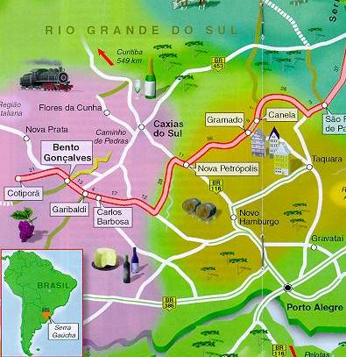
Bento Gonçalves - RS
Cidade da Serra Gaúcha, com cerca de 100.000 habitantes, considerada a capital do vinho.
Tem a economia baseada na plantação de parreiras e a indústria moveleira.
Mesmo sendo uma cidade turística e rica, podemos encontrar pessoas riquíssimas e outras muito necessitadas, há uma desigualdade social.

Slide 3
A ESF Conceição:
A ESF Conceição, encontra-se no bairro com o mesmo nome, onde nesse bairro há muita violência e vários pontos de venda de drogas.
A equipe é formada por 2 enfermeiras, 2 médicos, 1 dentista, 1 auxiliar de saúde bucal, 3 técnicas de enfermagem, 2 secretárias, 1 zelador, e 4 ACS, recebe apoio do NASF e atende cerca de 3800 pacientes de área e aproximadamente 8000 fora de área.

Slide 4
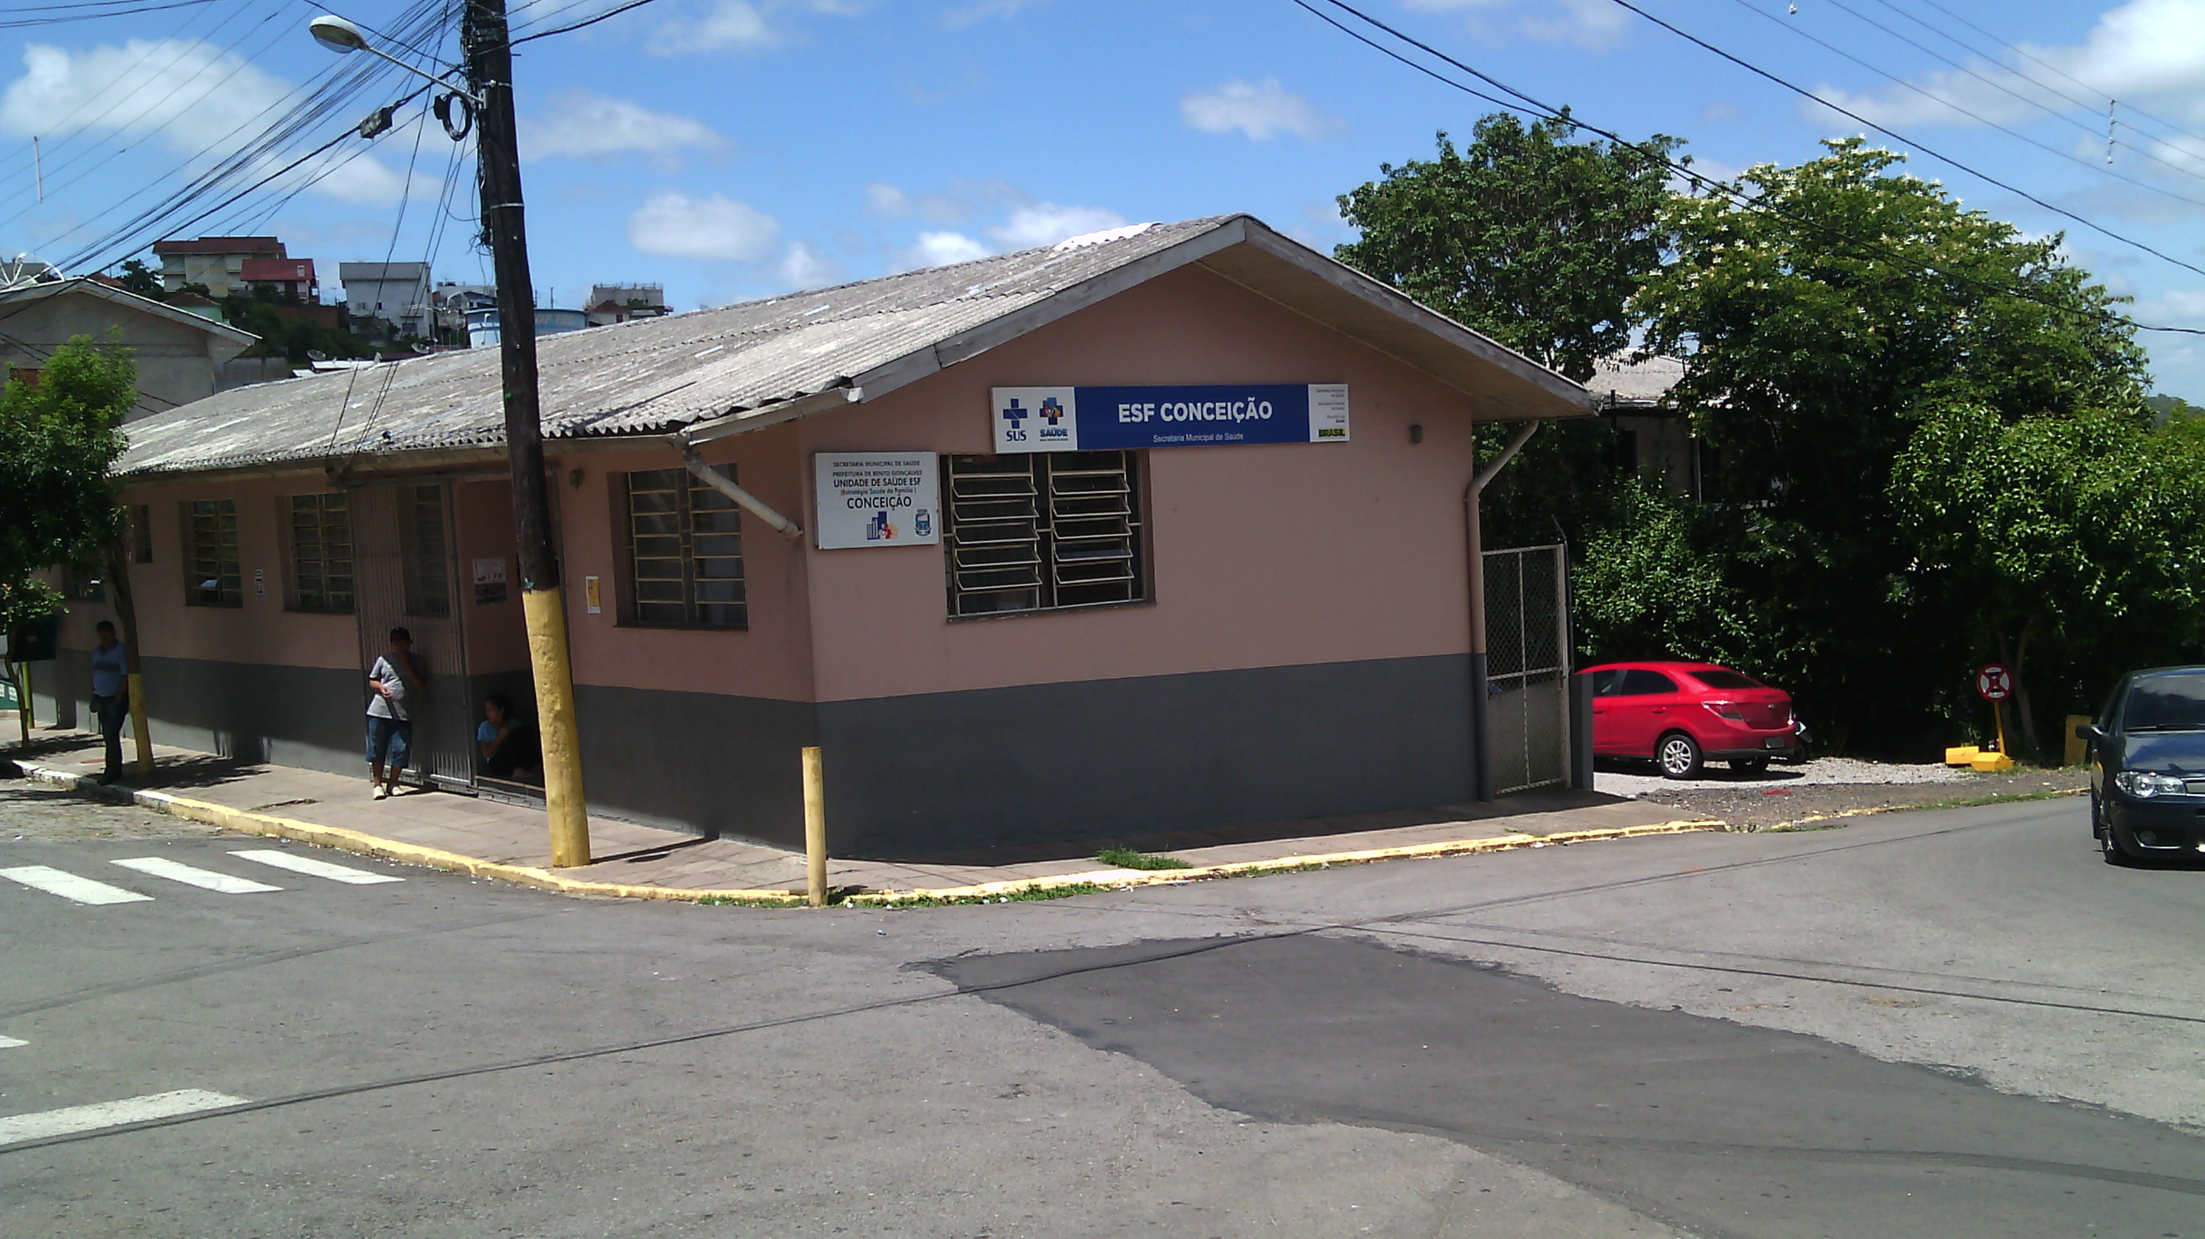

Slide 5
Deficiências apontadas antes da intervenção:
Baixa adesão ao pré-natal e puerpério
Falta de controle das mulheres faltosas
Inexistência do Grupo de gestantes
Baixa adesão ao pré-natal odontológico

Slide 6
Objetivo:
Melhorar a atenção ao Pré-natal e Puerpério na ESF Conceição em Bento Gonçalves.

Slide 7
Metodologia
Monitoramento e Avaliação
Organização e gestão do serviço
Engajamento Público
Qualificação da prática clínica

Slide 8
Logística
Foi utilizado o Caderno da Atenção Básica n. 32 Pré-Natal de baixo risco do Ministério da Saúde, 2012 para capacitar a equipe.
Utilizamos a ficha espelho da carteira de gestante e uma ficha de consulta de pré-natal de baixo risco para a coleta de dados.
Informações dos prontuários das pacientes para complementar a coleta de dados.

Slide 9
Objetivos, metas e resultados

Slide 10
Objetivo 1 Ampliar a cobertura do pré-natal
Meta 1.1:Alcançar 100% de cobertura das gestantes cadastradas no Programa de Pré-natal da unidade de saúde.

Slide 11
Objetivo 2 Melhorar a qualidade da atenção ao pré-natal na ESF Conceição Meta 2.1: Garantir a 100% das gestantes o ingresso no Programa de Pré-Natal no primeiro trimestre de gestação. Indicador: Proporção das gestantes captadas no 1º trimestre.

Slide 12
Meta 2.2:Realizar pelo menos um exame ginecológico por trimestre em 100% das gestantes.

Slide 13
Meta 2.3:Garantir a 100% das gestantes pelo menos um exame das mamas durante o pré-natal.

Slide 14
Meta 2.4: Garantir a 100% das gestantes a solicitação de exames laboratoriais conforme o protocolo.

Slide 15
Meta 2.5:Garantir a 100% das gestantes a prescrição de sulfato ferroso e ácido fólico conforme protocolo.

Slide 16
Meta 2.6:Garantir que 100% das gestantes estejam com o esquema vacinal da vacina antitetânica em dia.

Slide 17
Meta 2.7: Garantir que 100% das gestantes estejam com o esquema vacinal da vacina Hepatite B em dia.

Slide 18
Meta 2.8:Realizar avaliação da necessidade de atendimento odontológico em 100% das gestantes durante o pré-natal.

Slide 19
Meta 2.9:Garantir a primeira consulta odontológica programática para 100% das gestantes cadastradas.

Slide 20
Objetivo 3 Melhorar a adesão ao Pré-natal Meta 3.1: Realizar busca ativa de 100% das gestantes faltosas às consultas de pré-natal.

Slide 21
Objetivo 4 Melhorar o registro do Programa de Pré-natal Meta 4.1 Manter registro na ficha espelho de pré-natal/vacinação em 100% das gestantes.

Slide 22
Objetivo 5 Realizar a avaliação de risco no Pré-natal Meta 5.1: Avaliar risco gestacional em 100% das gestantes.

Slide 23
Objetivo 6 Promover saúde no pré-natal Meta 6.1: Garantir a 100% das gestantes orientações nutricional e atividade física adequada durante a gestação.

Slide 24
Meta 6.2: Promover o aleitamento materno exclusivo até o 6º mês junto a 100% das gestantes.

Slide 25
Meta 6.3: Orientar 100% das gestantes sobre os cuidados com o recém-nascido (teste do pezinho, decúbito dorsal para dormir).

Slide 26
Meta 6.4: Orientar 100% das gestantes sobre anticoncepção pós parto

Slide 27
Meta 6.5: Orientar 100% das gestantes sobre o risco do tabagismo e o uso de álcool e droga na gestação.

Slide 28
Meta 6.6: Orientar 100% das gestantes sobre higiene bucal.

Slide 29
Objetivo 7 Ampliar a cobertura do puerpério Meta 7.1:Garantir a 100% das puérperas cadastradas no programa de Pré-Natal e Puerpério da Unidade de Saúde consulta puerperal antes dos 42 dias após o parto.

Slide 30
Objetivo 8: Melhorar a qualidade da atenção às puérperas na Unidade de Saúde.
Meta 8.1: 100% nas puérperas cadastradas
Realizar exame das mamas, do abdome e ginecológico;
Avaliar o estado psíquico;
Avaliar intercorrências.
METAS ATINGIDAS

Slide 31
Objetivo 9 Melhorar a qualidade da atenção à saúde bucal durante o pré-natal. Meta 9.1:Ampliar a cobertura de primeira consulta odontológica programática para 100% das gestantes cadastradas.

Slide 32
Objetivo 10 Melhorar a qualidade da atenção à saúde bucal durante o pré-natal. Meta 10.1: Concluir o tratamento odontológico em 100% das gestantes com primeira consulta odontológica programática.

Slide 33
Discussão
A intervenção ampliou a cobertura e melhorou o atendimento no pré-natal e puerpério na área de abrangência da Estratégia de Saúde da Família, no município de Bento Gonçalves. Cadastramos um total de 20 gestantes e 3 puérperas, representando 64,61% e 10,71% respectivamente.
A implantação das fichas espelho da intervenção, nos proporcionou melhor controle das gestantes e puérperas.

Slide 34
Promoveu a capacitação da equipe;
A comunidade sentiu-se valorizada pela atenção dispensada.
Houve uma qualificação do atendimento em geral.

Slide 35
Reflexão crítica
O curso superou as minhas expectativas, pois imaginava que fosse diferente uma pós à distância.
Acrescentou muito na minha formação como profissional e pessoal.

Slide 36
Melhorias advindas da Intervenção:
Criação de pasta espelho, onde a ficha é colocada na data da próxima consulta
Criação e manutenção do grupo de gestantes
Agendamento já na primeira consulta da consulta odontológica e cito patológico
Realização da busca ativa

Slide 37
Reação da Equipe da Unidade
No inicio foi um pouco difícil, pois a intervenção daria mais trabalho, pois precisávamos de dados verdadeiros e corretos
Tivemos as capacitações, onde todos participaram atentamente.
Passados três meses, fizemos uma avaliação da intervenção, para minha surpresa a avaliação foi positiva.

Slide 38
Para Finalizar:
A intervenção virou rotina da unidade
Temos um melhor controle das consultas de pré-natal e puerpério
Com base nesta intervenção estamos expandindo para outros públicos alvos esta mesma organização.

